Slide 1



BÁO CÁO DỰ ÁN NHÀ Ở XÃ HỘI
YÊN SỞ
Kế hoạch Triển khai & Khởi công ngày 25/05/2026
Mục tiêu: Khởi công động thổ đúng tiến độ
Tổng diện tích: 148,800 m² | 1,022 căn hộ | 24 tháng thi công
Tổng Chi phí
Doanh thu dự kiến
Lợi nhuận
1448 tỷ VNĐ
1565 tỷ VNĐ
117 tỷ VNĐ (7.5%)
Ngày 08/05/2026
Ban Xây dựng Dân dụng | VNCN E&C

Slide 2













MỤC LỤC BÁO CÁO
Ngày 13/05/2026
Phần 1: Tổng quan & Điều kiện
Phần 2: Triển khai & Kiến nghị
1
Tổng quan dự án
6
Kế hoạch thành lập ECC
Quy mô, vị trí, các tòa nhà CT1, CT2-1,2,3, N01
Mục tiêu, phạm vi, lợi ích
2
Điều kiện khởi công 25/5/2026
7
Tiến độ tổng thể
Công việc cần làm ngay, vấn đề cần giải quyết
CT2 (6/2026-7/2028), CT1 (1/2027-9/2028)
3
Phân tích tài chính
8
Phân tích rủi ro
Chi phí 472.08 tỷ, doanh thu 519.21 tỷ
GPMB, thiết kế, giao thông
4
So sánh BPTC PA1 vs PA2
9
Kiến nghị hành động
PA1 đào mở tiết kiệm 1.84 tỷ
8-10 hành động ưu tiên
5
Chiến lược phân gói thầu
10
Kết luận
ECC 68.3%, thuê thầu phụ 31.7%
Quyết định và bước tiếp theo
Báo cáo trình Hội đồng Chủ đầu tư
Trang 2/12

Slide 3











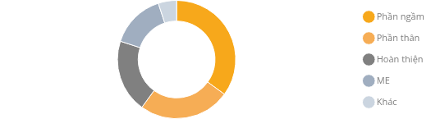


TỔNG QUAN DỰ ÁN NOXH YÊN SỞ
Ngày 13/05/2026
Thông tin dự án
Các tòa nhà trong dự án
Vị trí
Diện tích
CT1
CT2-1
CT2-2
Phường Yên Sở, Hà Nội
148,800 m²
21 tầng + 2 hầm
21 tầng + 2 hầm
21 tầng + 2 hầm
Số căn hộ
Thời gian
1,022 căn
27 tháng
CT2-3
N01
21 tầng + 2 hầm
35 tầng + 4 hầm
Đặc điểm địa chất
Phần ngầm nằm trong lớp đất sét pha trạng thái dẻo chảy (chiều dày từ đáy ao đến 27.5m), ảnh hưởng nhiều đến công tác thi công kết cấu phần ngầm.
Ràng buộc & Vấn đề
Cơ cấu chi phí
Giao thông
Chỉ có 1 hướng tiếp cận từ đường Đỗ Mười
Điện nước
Chưa có điện 3 pha cho thi công
Dân cư
Khu dân cư X2A đã đông đúc, cách ranh 14.5-17m
Báo cáo trình Hội đồng Chủ đầu tư
Trang 3/12

Slide 4










ĐIỀU KIỆN KHỞI CÔNG 25/5/2026
14
25/05/2026
ngày còn lại
Công việc cần làm ngay
8/10
Vấn đề cần giải quyết
4/6
Kiểm soát & Giám sát
Active
San gạt mặt bằng CT02-1
GPMB chủ ao chưa đồng ý
Hệ thống bơm chống ngập
Cao
Cao
Cao
Vét bùn, tạo rãnh thoát nước, phơi nền
Chưa đền bù hỗ trợ tài sản trên đất
Thiết lập hệ thống bơm tự động cho toàn mặt bằng
2-3 ngày
Cần xử lý ngay
Đã triển khai
Lắp dựng hàng rào phía Đông
Đường vào chưa liên hệ
Theo dõi địa chất
Cao
Cao
Cao
Giáp khu dân cư X2A, đảm bảo an toàn
Chưa liên hệ chính quyền về đường từ Vành đai 3
Giám sát lún, biến dạng liên tục
1-2 ngày
3-5 ngày
Đang hoạt động
Hợp đồng đơn vị tổ chức sự kiện
Bãi tập kết chưa thỏa thuận
Quản lý giao thông
TB
TB
TB
Chuẩn bị hậu cần lễ khởi công
Chưa thỏa thuận với quận về 50m đường
Phân luồng xe, kiểm soát tải trọng
1 ngày
2-3 ngày
Đang triển khai
Thiết lập nguồn điện thi công
Thiết kế chưa hoàn thiện
An toàn lao động
Cao
TB
TB
Trạm biến áp 1600kVA, điện 3 pha
Bản vẽ kết cấu, kiến trúc còn sơ bộ
Đào tạo HSE, trang bị PPE
5-7 ngày
Đang cập nhật
Đã hoàn thành
Xây dựng lán trại công nhân
TB
Biện pháp kiểm soát
Lưu ý quan trọng
Văn phòng điều hành, nhà ở tạm
Cần hoàn thành các công việc trước 25/5/2026 để đảm bảo khởi công đúng tiến độ
3-4 ngày
Auto bơm chống ngập
Giám sát 24/7
Hệ thống cảnh báo
Đội phản ứng nhanh
Báo cáo trình Hội đồng Chủ đầu tư
Trang 4/12
Đang triển khai

Slide 5





DASHBOARD TÀI CHÍNH - NOXH YÊN SỞ
Ngày 13/05/2026
Chỉ số tài chính chính
Biểu đồ tỷ lệ lợi nhuận
1448
1565
Tổng chi phí (tỷ)
Doanh thu (tỷ)
7.5%
117
7.5%
Lợi nhuận
Lợi nhuận (tỷ)
Tỷ suất LN
Phân tích tài chính: Dự án có tỷ suất lợi nhuận 7.5%
117 tỷ VNĐ
Phân bổ chi phí theo hạng mục
Hạng mục | Chi phí (tỷ) | Tỷ trọng
Phần ngầm | 308 | 21%
Phần thân | 314 | 22%
Hoàn thiện & Cơ điện, thiết bị | 826 | 57%
24
Tháng thi công
Báo cáo trình Hội đồng Chủ đầu tư
Trang 5/12

Slide 6






SO SÁNH BPTC - PA1 vs PA2
Ngày 13/05/2026
So sánh chi tiết PA1 vs PA2
Phân tích rủi ro & Biện pháp giảm thiểu
Chỉ tiêu | PA1 - Đào mở | PA2 - Semi topdown
Chi phí (VNĐ) | 35,821,839,062 | 37,664,824,427
Thời gian (ngày) | 270 | 330
Cừ Larsen | 11,187,020,000 | 13,008,980,000
Hệ văng chống | 24,634,819,062 | 17,692,804,752
Chi phí phát sinh | 0 | 6,963,039,675
Tổng chi phí | 35.82 tỷ | 37.66 tỷ
Rủi ro kỹ thuật
Lớp đất sét pha trạng thái dẻo chảy, ảnh hưởng đến thi công kết cấu
Rủi ro tiến độ
Thời tiết, thiếu nhân công, vật tư có thể làm chậm tiến độ
Rủi ro an toàn
Công tác văng chống, cừ larsen cần giám sát chặt chẽ
1.84 tỷ VNĐ
Tiết kiệm khi chọn PA1
Biện pháp giảm thiểu
• Hệ văng chống: Thiết kế chắc chắn, quan trắc liên tục biến dạng
Kiến nghị lựa chọn
• Nước ngầm: Chia nhỏ giai đoạn đào, QA/QC chống thấm kỹ, thiết lập hệ thống bơm tự động
Đề xuất: PA1 - Đào mở
• Công trình lân cận: Quan trắc độ lún/chuyển dịch; chuẩn bị sẵn giằng chống dự phòng
Dựa trên phân tích chi phí và thời gian, PA1 có lợi thế rõ ràng với tiết kiệm 1.84 tỷ VNĐ và nhanh hơn 60 ngày. Phương pháp này phù hợp với điều kiện mặt bằng và giảm thiểu rủi ro kỹ thuật.
• Thời tiết: Tận dụng các cửa sổ thời tiết thuận lợi, che chắn hố móng
Báo cáo trình Hội đồng Chủ đầu tư
Trang 6/12

Slide 7



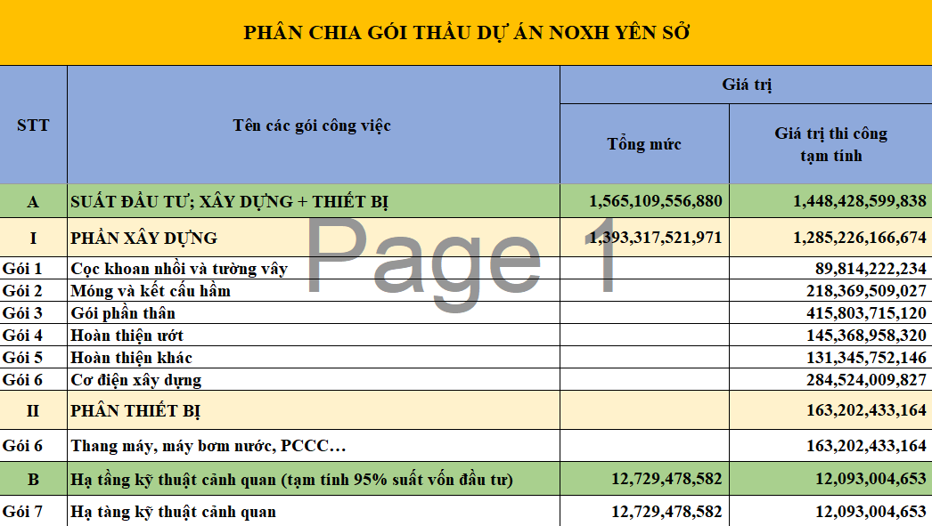



CHIẾN LƯỢC PHÂN GÓI THẦU
Ngày 13/05/2026
Phân chia gói thầu chi tiết
Tỷ lệ phân chia gói thầu
Thuê thầu phụ và NCC (67%)
ECC trực tiếp (33%)
68.3%
31.7%
Trực tiếp
Thầu phụ
Mô hình triển khai
Chủ đầu tư
Tổng thầu
Tổng quan phân chia
Liên danh ITF & Tiền Phong
VNCN E&C
Thuê thầu phụ và NCC:
67% (859.37 tỷ)
ECC thi công trực tiếp:
33% (408.1 tỷ)
Ban XD
ECC
Thi công phần thô
Công ty thi công trực tiếp
Báo cáo trình Hội đồng Chủ đầu tư
Trang 7/12

Slide 8








KẾ HOẠCH THÀNH LẬP CÔNG TY ECC
Ngày 13/05/2026
Mục tiêu thành lập ECC
Đầu tư ban đầu
Hạng mục
Chi phí (tỷ)
Ghi chú
Ván khuôn
32.91
Đầu tư ban đầu
Kiểm soát chất lượng
Tăng lợi nhuận
Giảm phụ thuộc thầu phụ
Thiết bị CapEx
14.81
Mua sắm thiết bị
Phạm vi công việc
Thuê thiết bị
13.83
Giáo, cần phân phối
BTCT móng, hầm, thân + hoàn thiện ướt (xây trát, ốp, lát, sơn, bả...)
Tổng đầu tư
61.55
-
Sơ đồ tổ chức
KPIs theo dõi
PMO
95%
<1%
Quản lý dự án
TIẾN ĐỘ
REWORK
Site Teams
QS
HSE/QAQC
Thi công
Quantity Surveyor
An toàn & Chất lượng
0
100%
Plant/Formwork
TAI NẠN
HỢP ĐỒNG
Thiết bị & Ván khuôn
Báo cáo trình Hội đồng Chủ đầu tư
Trang 8/12
Đang cập nhật

Slide 9


SƠ ĐỒ TỔ CHỨC CÔNG TRƯỜNG - DỰ ÁN NOXH YÊN SỞ
Ngày 13/05/2026
CHỦ ĐẦU TƯ
Danh sách nhân sự chi tiết
Liên danh ITF & Tiền Phong
Vị trí | Số lượng | Thuộc ban | Ghi chú
Giám đốc DA | 1 | Tổng thầu | Quản lý chung
Chỉ huy trưởng | 1 | Ban XD | Điều hành
Chỉ huy phó | 1 | Ban XD | Kỹ thuật
Kỹ sư BQL | 6 | Ban XD | 6 KS
Quản lý thiết kế | 1 | Ban XD
Kỹ sư QS/QC/QA | 6 | ECC
Trắc đạc | 4 | ECC
Kỹ sư SXTT | 16 | ECC
Kỹ sư an toàn | 4 | ECC
Thư ký/kế toán | 2 | ECC
Tổng cộng | 42
TỔNG THẦU VNCN E&C
(Quản lý toàn bộ dự án)
BAN QUẢN LÝ DỰ ÁN (QLDA)
(5 Kỹ sư - Quản lý thi công & thầu phụ)
KHỐI BAN XÂY DỰNG
KHỐI BAN QL THẦU PHỤ
(Quản lý ECC - Tự thực hiện 68.3%)
(Quản lý thầu phụ chuyên ngành)
30 KS | 132 CN | 68.3% khối lượng
6 KS | 98 CN | 31.7% khối lượng
CÔNG TY THI CÔNG ECC
CÁC NHÀ THẦU PHỤ
Tự thực hiện - 68.3%
132 Công nhân
Chuyên ngành - 31.7%
98 Công nhân
BTCT
BTCT
Hoàn thiện
Quản lý
Cọc, Đất
Cơ điện
Hoàn thiện
Móng & Hầm
Thân
Ướt
ECC
& Văng chống
ME & PCCC
Khô
125 người
200 người
260 người
42 người
90 người
150 người
175 người
Tổng: 42 Kỹ sư |TB 308 Công nhân/Tháng
Báo cáo trình Hội đồng Chủ đầu tư
Trang 9/15

Slide 10


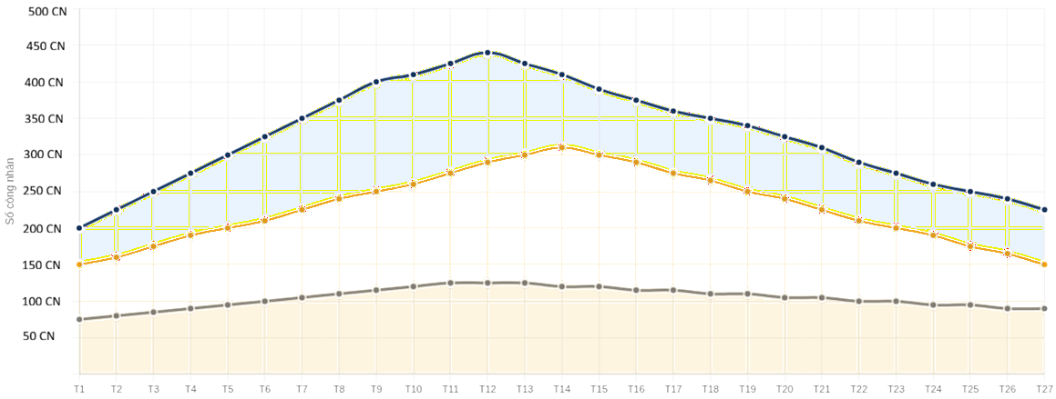
BIỂU ĐỒ HUY ĐỘNG NHÂN CÔNG ECC
Ngày 13/05/2026
Nhu cầu nhân lực trực tiếp (24 tháng)
1000
308
364 Tỷ
Tối đa (GĐ Thân)
Trung bình / Tháng
Tổng ngân sách
Công nhân phổ thông
Công nhân kỹ thuật
Quản lý & Kỹ sư
Báo cáo trình Hội đồng Chủ đầu tư
Trang 10/15

Slide 11







PHÂN TÍCH ĐƠN GIÁ & MỨC LƯƠNG NHÂN CÔNG
Ngày 13/05/2026
Bảng So Sánh Mức Lương ECC vs Thị Trường Hà Nội
Nhận xét & Đề xuất
VỊ TRÍ
MỨC LƯƠNG DỰ ÁN
(triệu VND/tháng)
THỊ TRƯỜNG HÀ NỘI
(triệu VND/tháng)
CHÊNH LỆCH (%)
Lợi thế thu hút công nhân
Lương nhóm công nhân thi công trực tiếp (phổ thông, tay nghề, kỹ thuật) cao hơn thị trường 4-11%. Điều này tạo lợi thế lớn để đảm bảo huy động đủ quân số (đỉnh 165 người) đúng tiến độ.
Công nhân phổ thông
20.0
18.0
+11%
Công nhân có tay nghề
23.0
22.0
+5%
Rủi ro nhân sự quản lý
Công nhân kỹ thuật
25.0
24.0
+4%
Lương Kỹ sư và Ban quản lý thấp hơn thị trường 6-9%. Cần khẩn trương ban hành chính sách thưởng theo KPI tiến độ & chất lượng để tạo động lực và giữ chân nhân tài cốt lõi.
Tổ trưởng
27.0
26.0
+4%
Kỹ sư/Quản đốc
30.0
32.0
-6%
Tỷ trọng chi phí hợp lý
Quỹ lương 87.5 tỷ (trung bình 3.24 tỷ/tháng) chiếm ~30% tổng chi phí thi công trực tiếp (288.9 tỷ). Đây là tỷ lệ kiểm soát an toàn và tối ưu cho mô hình công ty ECC tự thực hiện.
Ban quản lý
41.0
45.0
-9%
Tổng chi phí nhân công: 87.5 tỷ VND | Trung bình: 132 công nhân | Đỉnh cao: 165 công nhân
Nguồn: Tính toán từ định mức vật tư (BT: 63.940m3, Thép: 8.868T) và khảo sát thị trường Q1/2026
Báo cáo trình Hội đồng Chủ đầu tư
Trang 11/15Cập nhật

Slide 12






TIẾN ĐỘ TỔNG THỂ - NOXH YÊN SỞ
Ngày 13/05/2026
Timeline dự án - 3 giai đoạn chính
CT2 (3 tòa)
06/26 - 06/28
CT1
09/26 - 08/28
N01
11/26 - 05/29
CT2 (3 tòa) - 24 tháng
CT1 - 24 tháng
N01 - 30 tháng
Mốc quan trọng
Thông tin tiến độ
• CT2: Khởi công 06/2026, hầm xong 06/2027, cất nóc 01/2028, bàn giao 06/2028
• CT1: Khởi công 09/2027, hầm xong 09/2027, cất nóc 03/2028, bàn giao 08/2028
• N01: Khởi công 11/2026, hầm xong 01/2028, cất nóc 11/2028, bàn giao 05/2029
Báo cáo trình Hội đồng Chủ đầu tư
Trang 9/12
Đang cập nhật

Slide 13











PHÂN TÍCH RỦI RO - NOXH YÊN SỞ
Ngày 13/05/2026
8 rủi ro chính và biện pháp giảm thiểu
1. GPMB chưa hoàn thành
Cao
2. Đường vào chưa có
Cao
Chủ ao chưa đồng ý bàn giao hoặc bơm nước, ảnh hưởng đến tiến độ khởi công
Chưa liên hệ chính quyền về đường từ Vành đai 3, ảnh hưởng vận chuyển vật tư
Đàm phán sớm, đền bù hỗ trợ tài sản trên đất, pháp lý hỗ trợ
Thuê đường độc lập từ Vành Đai 3, làm việc với chủ đất
3. Điện tạm chưa có
Trung bình
4. Địa chất yếu
Trung bình
Chưa có nguồn điện 3 pha để phục vụ thi công
Lớp đất sét pha trạng thái dẻo chảy, chiều dày 27.5m
Thuê Điện lực triển khai trạm biến áp 1600kVA, backup diesel
Đào từng lớp, giám sát biến dạng, hệ thống chống ngập
5. Thiết kế chưa hoàn thiện
Thấp
6. Ngập úng
Thấp
Chưa có bản vẽ chi tiết và Spec vật liệu hoàn thiện
Mực nước ngầm 9.2-10m, nguy cơ ngập úng công trường
Thiết lập quy trình phê duyệt nhanh, tính toán theo hàm lượng thép
Hệ thống bơm chống ngập tự động, rãnh thoát nước
7. Quan hệ cộng đồng
Thấp
8. Mua sắm MEP
Trung bình
Khu dân cư X2A đông đúc, cần đảm bảo an ninh trật tự
Thiết bị MEP, cửa, vách nhôm kính cần đặt hàng sớm
Bổ sung cán bộ cộng đồng, giải quyết khiếu nại
Prequal vendors, early LOIs, hedging key materials
Báo cáo trình Hội đồng Chủ đầu tư
Trang 10/12Cập nhật

Slide 14


KẾ HOẠCH HÀNH ĐỘNG 14 NGÀY
Ngày 13/05/2026
10 hành động ưu tiên - Từ ngày 08/05 đến 22/05/2026
D0
1. Phê duyệt PA1 (Đào mở)
Board
Phê duyệt phương án thi công chính thức
D+3
2. Hợp đồng tổ chức sự kiện
Admin/HSE
Chuẩn bị lễ khởi công 25/5/2026
D+4
3. Bơm nước + hàng rào
Site Manager
Thiết lập hệ thống bơm chống ngập
D+5
4. Thỏa thuận đường vào + Chủ ao
PM/Legal
Thuê đường độc lập từ Vành Đai 3
D+7
5. Hợp đồng điện tạm 1600kVA + Bãi tập kết
Procurement
Triển khai trạm biến áp và bãi tập kết 50m
D+10
6. Thành lập ECC + Mua ván khuôn/thiết bị
CEO/HR
Thành lập công ty thi công và mua sắm thiết bị
14
10
8
3
25/5
Ngày còn lại
Hành động
Đơn vị
Rủi ro cao
Khởi công
Báo cáo trình Hội đồng Chủ đầu tư
Trang 11/12Đang cập nhật

Slide 15








KẾT LUẬN & PHÊ DUYỆT
Ngày 13/05/2026
Kết luận & Phê duyệt - Dự án NOXH Yên Sở
KẾT LUẬN
PHÊ DUYỆT YÊU CẦU
Dự án khả thi về tài chính
Phê duyệt PA1 làm phương án chính thức cho CT2
• Lợi nhuận: 47.14 tỷ (tỷ suất 10%)
• Vốn lưu động tối đa: 17.71 tỷ
• Chọn PA1 (Đào mở) tiết kiệm 1.84 tỷ và 60 ngày
• Mô hình ECC thi công trực tiếp tăng kiểm soát và lợi nhuận
Đào mở - tiết kiệm 1.84 tỷ, nhanh hơn 60 ngày
Phê duyệt ngân sách thuê đường vào và bãi tập kết
50 triệu/tháng cho đường từ Vành đai 3
Phê duyệt fast-track trạm biến áp 1600kVA
Điện tạm cho thi công phần ngầm
BƯỚC TIẾP THEO
Phê duyệt thành lập ECC và CapEx ban đầu
Ván khuôn 32.91 tỷ, thiết bị 14.81 tỷ
Thực hiện
Báo cáo
Khởi công
Phê duyệt LOIs sớm cho cọc nhồi, văng chống, đất
Kế hoạch 14 ngày
Sẵn sàng 24/05/2026
25/05/2026
Đảm bảo tiến độ khởi công
Báo cáo trình Hội đồng Chủ đầu tư
Trang 12/12Hoàn thành

